Slide 1
La Sordità
di Enrico Dolza

Slide 2
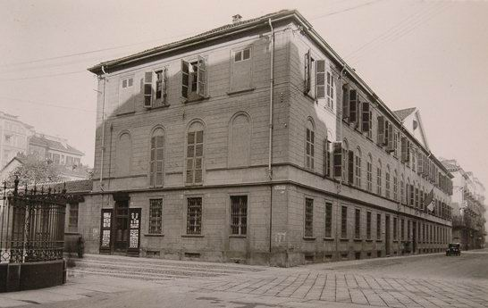
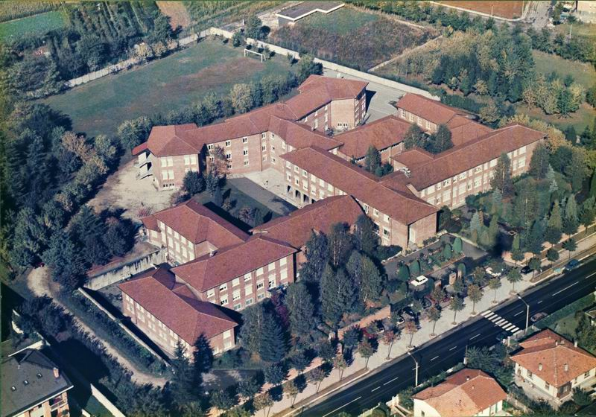
L’Istituto dei Sordi di Torino provvede da quasi 200 anni all’educazione e alla riabilitazione delle persone sorde del Piemonte
www.istitutosorditorino.org

Slide 3
Come comunicano le persone sorde?
LINGUA VERBALE
↓
DATTILOLOGIA
↓
ITALIANO SEGNATO
↓
LINGUA DEI SEGNI

Slide 4
LINGUA VERBALE
IN PRODUZIONE
(organi fono-articolatori intatti)
E
IN COMPRENSIONE
(labiolettura)

Slide 5
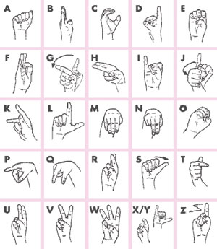
DATTILOLOGIA

Slide 6
L’ITALIANO SEGNATO
È UN CODICE COMUNICATIVO
CHE NASCE DALL’UNIONE TRA
LA GRAMMATICA E LA SINTASSI DELL’ITALIANO
E IL LESSICO DELLA LIS
CON ACCOMPAGNAMENTO DELLA LABIOLETTURA

Slide 7
L’Italiano Segnato Esatto (ISE)
L’Italiano Segnato Esatto (S.Beronesi, P.Massoni, M.T.Ossella) introduce con la dattilologia e in parte con segni inventati tutti gli elementi morfo-sintattici non presenti in Lis, ma in italiano.

Slide 8
Esempio di frase in ISE

Slide 9
(L.I.S.) (I.S) (I.S.E.)
Maria sua gonna nera. Gonna Maria nera. La gonna di Maria è nera.
Tavolo palla sopra. Palla sopra tavolo. La palla è sul tavolo.
Tu, cinema andare (tu)? Tu andare cinema? Vai al cinema?
No, io cinema andare no. No, io non andare cinema. No io non vado al cinema.

Slide 10
LA LINGUA DEI SEGNI
È UNA VERA E PROPRIA LINGUA
DOTATA DI STRUTTURE FONOLOGICHE,
MORFOLOGICHE E SINTATTICHE
E
HA UNA COMUNITA’ CULTURALE CHE LA UTILIZZA

Slide 11
METODOLOGIA: L’EDUCAZIONE BILINGUE
LINGUA VERBALE LINGUA DEI SEGNI
(lingua italiana: (lingua italiana dei segni:
Parole, morfologia, sintassi) segni, morfologia, sintassi)
⇩ 
LOGOPEDIA EDUCATORE SORDO
ASSIST. COMUNIC.
 
EDUCAZIONE
BILINGUE
Uso parallelo e con partner differenziati
delle due lingue

Slide 12
ALCUNE REGOLE DELL’EDUCAZIONE BILINGUE
RISPETTARE NEL PRIMO PERIODO
IL PRINCIPIO “UNA PERSONA UNA LINGUA”
BILANCIARE LE STIMOLAZIONI
LINGUISTICHE NELLE DUE LINGUE
OFFRIRE OPPORTUNITA’ DI INTERAGIRE CON
INTERLOCUTORI DIVERSI IN OGNUNA DELLE
DUE LINGUE
MOTIVARE IL BAMBINO AD USARE ENTRAMBE
LE LINGUE

Slide 13
I VANTAGGI DELL’EDUCAZIONE BILINGUE
IN FAMIGLIA CONSENTONO UNA COMUNICAZIONE SPONTANEA, COMPLETA E VELOCE
FACILITA LE CONOSCENZE SUL MONDO EVITANDO CHE
AL DEFICIT SI AGGIUNGA UN RITARDO NEGLI APPRENDIMENTI
PERMETTE AL BAMBINO DI AVERE CON I COETANEI RAPPORTI
PARITARI SENZA LA FATICOSA MEDIAZIONE DELLA LETTURA
LABIALE
A SCUOLA CONSENTE DI SEGUIRE GLI STESSI RITMI DELLA
CLASSE E I PROGRAMMI SENZA RIDUZIONI
AIUTA NELL’ARRICCHIMENTO LESSICALE DELL’ITALIANO APPOGGIANDO IL SIGNIFICATO DELLE PAROLE NUOVE SUI
SEGNI CONOSCIUTI

Slide 14
CONSENTE DI RAFFORZARE LE STRUTTURE MORFOSINTATTICHE
DELL’ITALIANO ATTRAVERSO IL CONFRONTO CON LA LIS
PERMETTE AL DOCENTE DI AVERE UN’IMMEDIATA VERIFICA
DELLA COMPRENSIONE DURANTE LA LETTURA
CONSENTE DI ACCEDERE ATTRAVERSO LA TRADUZIONE AI
LIBRI DI TESTO SENZA SEMPLIFICAZIONI
MA
NECESSITA DI UN IMPORTANTE LAVORO
SUL CONTESTO DI VITA DEL BAMBINO
E
DI UNA PIENA E DIFFUSA CONDIVISIONE DEGLI OBIETTIVI E
DELLE METODOLOGIE UTILIZZATE DA PARTE DEGLI OPERATORI
E DELLA FAMIGLIA

Slide 15
Dire “sordo” non è significativo.
“Sordo” è un’etichetta equivoca che nasconde una realtà molto complessa e variegata …

Slide 17
Il problema non è la sordità, ma le eventuali conseguenze in termini di acquisizione del linguaggio

Slide 18
Le difficoltà delle persone sorde
si manifestano quindi non tanto a livello
di udito, quanto a livello di linguaggio.
Obiettivo degli interventi educativi,
scolastici e riabilitativi è quindi
l’abilitazione al linguaggio verbale,
orale e scritto.

Slide 19
TIPOLOGIE DI ERRORI LEGATI ALLA COMPETENZA FONOLOGICA
NELLA LINGUA ORALE ERRORI DI PRONUNCIA
NELLA LINGUA SCRITTA:
INVERSIONI
AGGIUNTE
SOTTRAZIONI
SOSTITUZIONI
DI LETTERE O SILLABE ALL’INTERNO DELLE PAROLE
(es. Ernico – Erinico
Sguadra
Incente
Piacciuto
Cita)

Slide 20
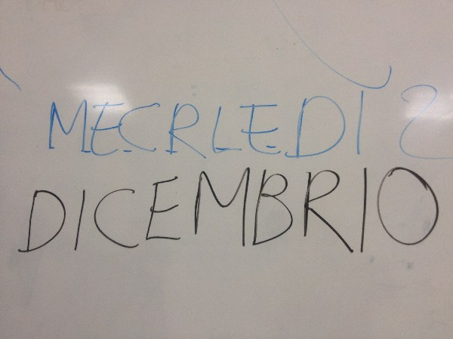

Slide 21
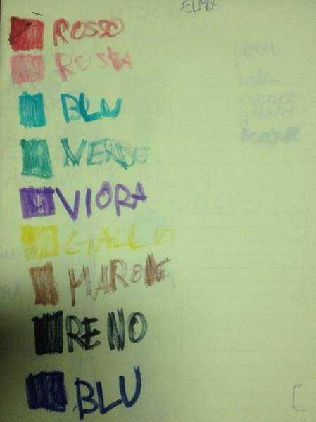

Slide 22
TIPOLOGIE DI ERRORI
LEGATI ALLA COMPETENZA MORFOLOGICA
a. Povertà lessicale: conoscenza di poche parole;
b. Rigidità lessicale: conoscenza del solo significato più comune (calcoli)
c. Omissione di parole: assenza di una parola che sarebbe dovuta apparire nell’enunciato
*io ho scattato la macchina
d. Sostituzione di una parola con l’uso di una sbagliata
*Marco ha la stessa età come io
e. Inserzione: presenza di parole che non sarebbe dovuta figurare nell’enunciato
*Ieri sono andato con mia mamma al gelato siamo andati in centro

Slide 23
E ancora:
- Nella morfologia libera:
uso degli ARTICOLI, CONGIUNZIONI, PREPOSIZIONI SEMPLICI e ARTICOLATE, PRONOMI CLITICI (gli, le, ci, ce, ne, ecc.)
- Nella morfologia legata: uso degli accordi e flessioni VERBALI, dei nomi nell’accordo di NUMERO E GENERE
Omissione morfologica: *io va scuola sabato; *io sono alzo a 10
Inserzione morfologica: *io voglio a sapere
A sostituzioni e inserzioni possono associarsi altri errori, per esempio di accordo e coniugazione.

Slide 24
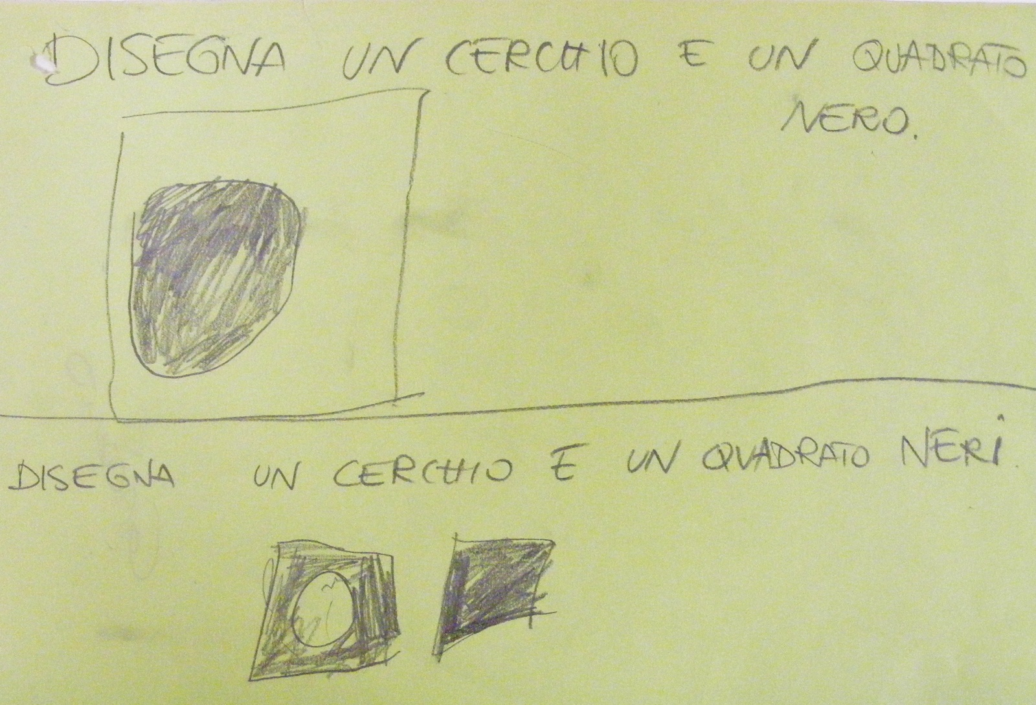

Slide 25
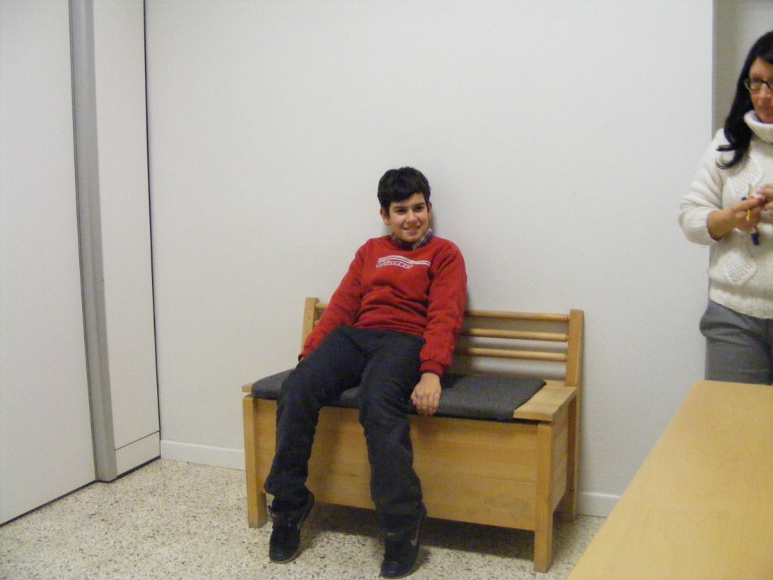

Slide 27
TIPOLOGIE DI ERRORI
LEGATI ALLA COMPETENZA SINTATTICA
STRUTTURA DELLA ELEMENTI DELLA FRASE CON FORME NON STANDARD (SVO)
FORME NON STANDARD NELLE FRASI INTERROGATIVE E NEGATIVE
USO PRIVILEGIATO DELLA COORDINAZIONE E SOTTOUTILIZZO DELLA SUBORDINAZIONE
DISORDINI NELL’USO DEL PASSIVO
DISORDINI NELL’USO DEL DISCORSO INDIRETTO
USO DI SEGNALI DISCORSIVI E CONGIUNZIONI IN MODO ANOMALO
NON COMPRENSIONE DELLE FRASI AMBIGUE

Slide 28
TIPOLOGIE DI ERRORI
LEGATI ALLA COMPETENZA SEMANTICA
SCARSA CONOSCENZA DEI SINONIMI E NON COMPRENSIONE DELLE SFUMATURE DI SIGNIFICATO
RIGIDITA’ LESSICALE: COMPRENSIONE DI UN UNICO SIGNIFICATO TRA I MOLTEPLICI POSSIBILI
E FREQUENTI EQUIVOCI (Es. calcoli)
NON COMPRENSIONE DI PROVERBI, MODI DI DIRE, ESPRESSIONI IDIOMATICHE;

Slide 29
“ io ero la ragazza più isolata delle mie compagne, non so se loro sapevano o no. I miei, forse sapevano, ma il problema di sento sola era mio, quindi non potevano aiutare, ma qualche volta mi davano dei consigli della vita.”

Slide 30
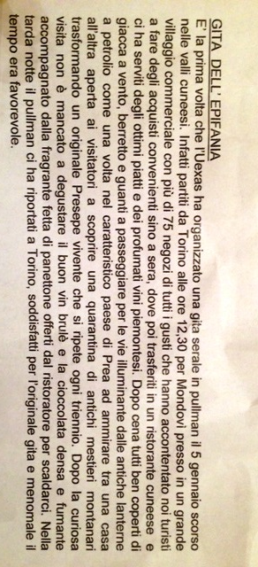

Slide 31
E' stato un peccato che questo mio raid a Pianezza sia velocemente finito...c'era tanto da vedere e...da capire del vs Istituto che l'avevo trovato splendido.
Innanzitutto La vorrei intensamente ringraziarLa di tutto quello con premurosità ha svolto per noi ieri.
Veramente e nonostante la brevissima durata impiegata presso il suo Istituto ci è stata molto intense e proficua.
La auspico che in futuro si potrà organizzare altro evento così di poter ripassare ancora a trascorrere con Lei.
Appena potrà di inviarci la sua relazione d’apertura a quella Conferenza di ieri onde poter capire meglio la circostanza, perché col Vs interprete non avrei potuto comprendere abbastanza per mancanza di conoscenza della lingua segnata.
In attesa colgo l’occasione di porgere i nostri migliori auguri di un sereno Buon Natale ed un proficuo Anno Nuovo

Slide 32
“Oggi mio figlio andrà da nonna sua dove Chivasso
e ferma per sua nonna fino luglio mese perché
noi ce il problema lavoro per favore tu dice
pullman non passa”

Slide 33
“Io lavoro con il scuola maestri,
io va cocina fare con per lavare piatto
focchetta cotello,
io pianto giadrino loro scuola
a fare cosa come
lavoro albero fiori erba tutti”

Slide 34
Frasi ambigue
Il bambino saluta il dottore mentre attraversa la strada.

Slide 35
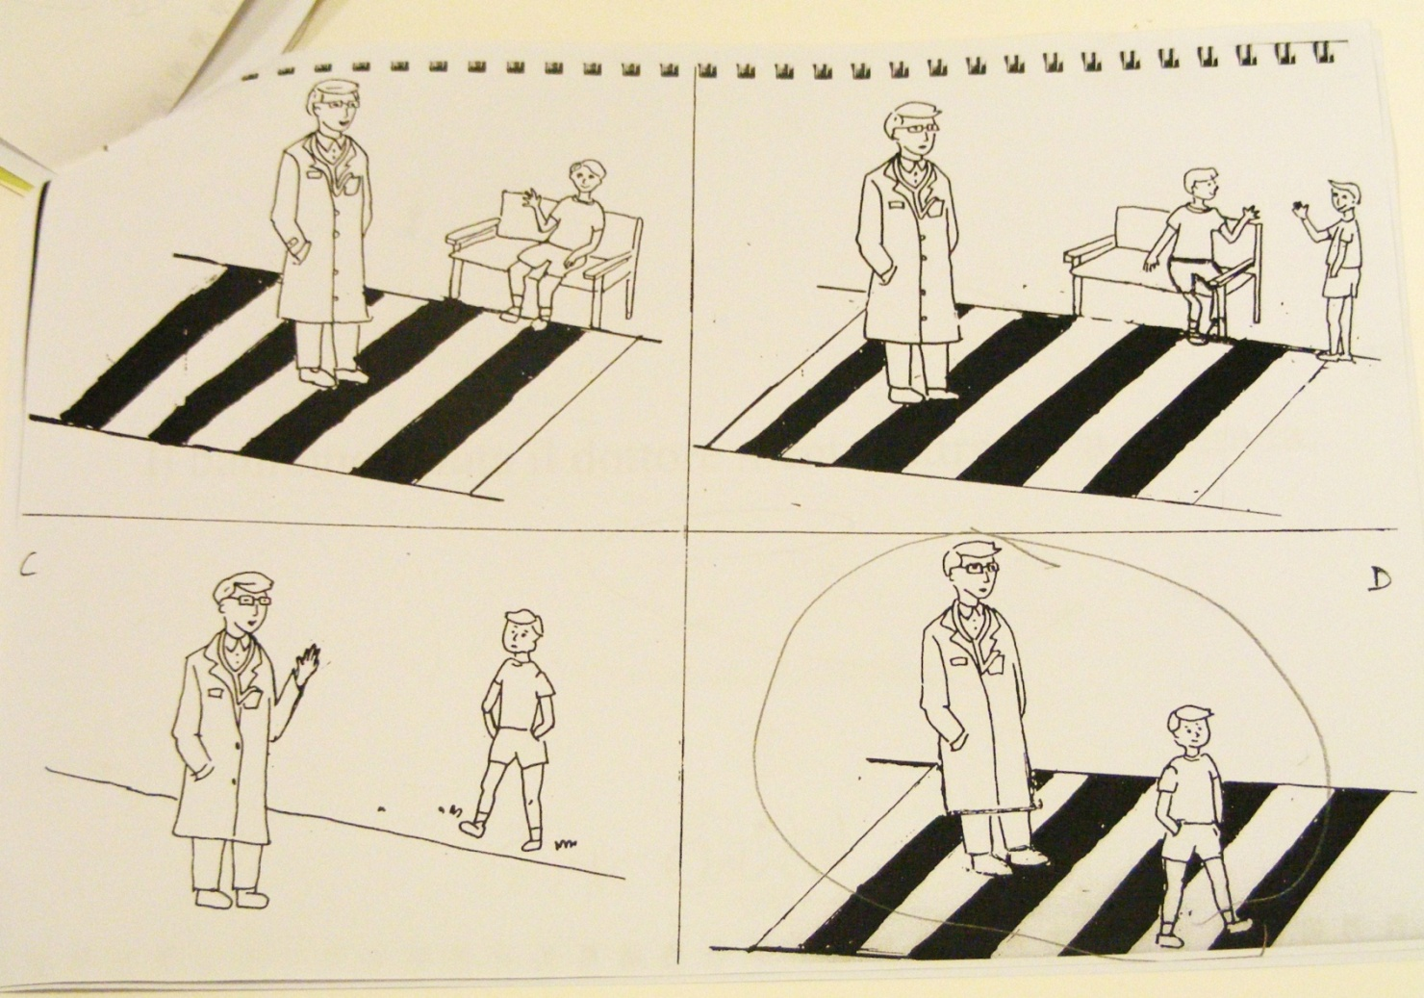

Slide 36
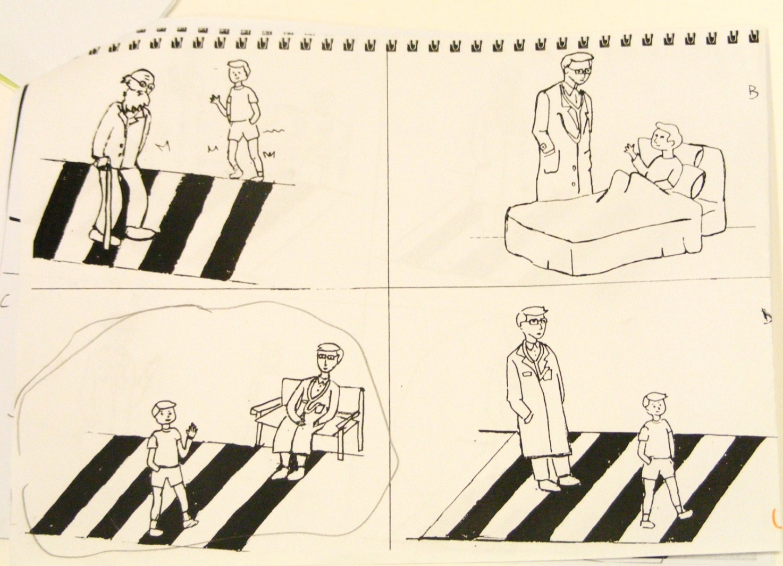

Slide 37
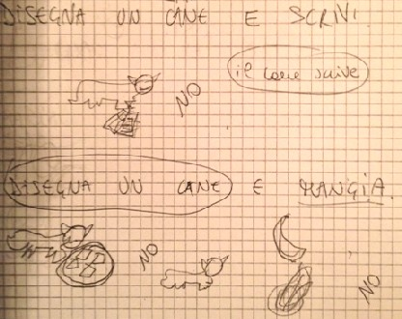
Congiunzioni non capite

Slide 38
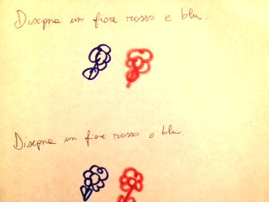
Congiunzioni e/o

Slide 39
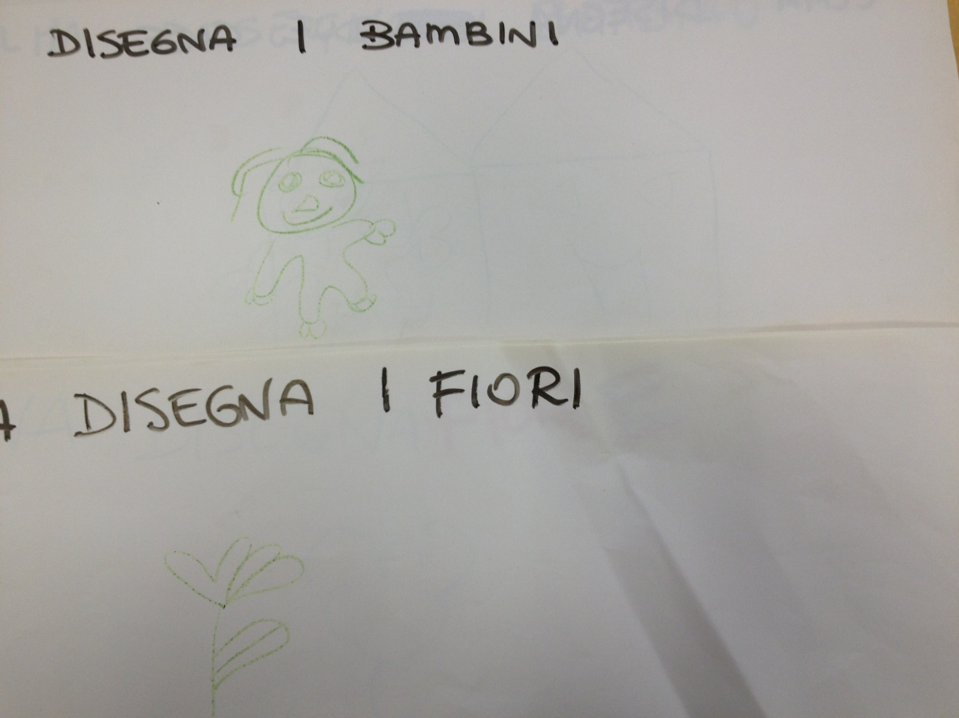
Morfologia di numero invisibile

Slide 40
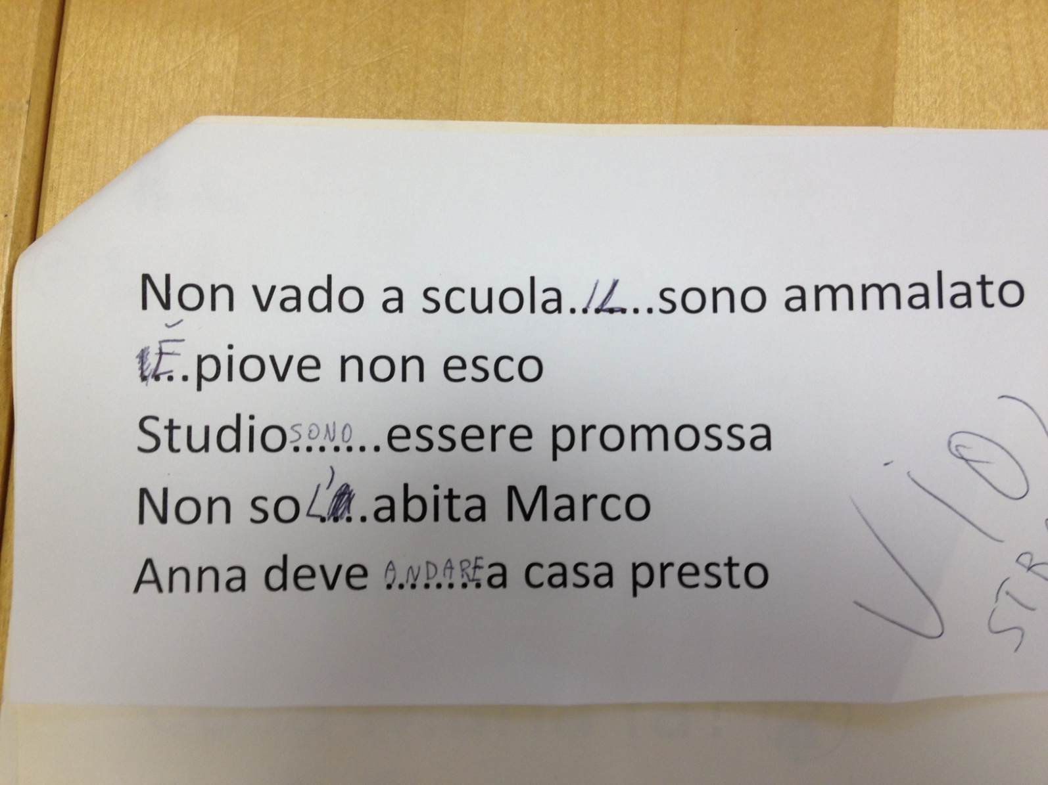
Orientarsi nel testo?

Slide 41
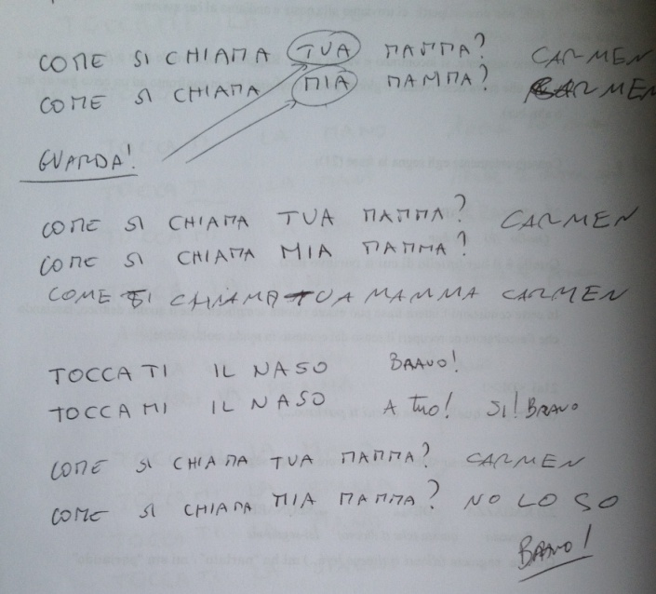
La deissi

Slide 42
PERCHE’ QUESTI ERRORI?
UN PROBLEMA DI NATURA SENSORIALE COME LA SORDITA’
NON INTACCA PER NULLA LE CAPACITA’ COGNITIVE INNATE
PER IL LINGUAGGIO
MA
1. PUO’ PRIVARE IL BAMBINO IN TUTTO O IN PARTE
DELL’INPUT NECESSARIO ALL’ATTIVAZIONE E ALLA CRESCITA
DEL LINGUAGGIO

Slide 43
2. INTERFERENZA E CONTATTO
L’INTERFERENZA E’ UNA DEVIAZIONE CHE INTERVIENE NELLA LINGUA IN USO ATTUALE IN UN SOGGETTO BILINGUE DOVUTA ALL’INFLUENZA DELL’ALTRA LINGUA MOMENTANEAMENTE DISATTIVATA
3. MODO VISIVO DI RAPPORTARSI CON IL MONDO?
TIPICO DELLE PERSONE SORDE E CHE PRESCINDE DALLA CONOSCENZA DELLA LINGUA DEI SEGNI
QUESTO SPIEGA ANCHE PERCHE’ LA TIPOLOGIA DI ERRORI E’ SIMILE TRA I SORDI SEGNANTI E I SORDI ORALIZZATI

Slide 44
IN PASSATO LA SCARSA COMPETENZA LINGUISTICA
DELLE PERSONE SORDE LE HA FATTE SPESSO ASSOCIARE
ALLA DISABILITA’ INTELLETTIVA
OGGI, RICONOSCIUTA LA DIGNITA’ DI LINGUA ALLA LIS
L’EVENTUALE DEFICIT COGNITIVO
E’ DOVUTO A
CARENZA ESPERIENZIALE
COLLEGATA CON
ASSENZA DI UNA VERA E PROPRIA LINGUA
DISTORSIONE DELLA COMUNICAZIONE IN FAMIGLIA
MANCANZA DI APPRENDIMENTO OCCASIONALE DAL
SOTTOFONDO CONVERSAZIONALE NELLA VITA
QUOTIDIANA E NEI MASS MEDIA

